Slide 1

Extended Abstract - Tesis de Maestría - Forecasting de la Demanda en Sika Colombia con SARIMA y LSTM
Andersson Otalora Rodriguez

Slide 2
Introducción
Sika Colombia enfrenta un forecast accuracy cercano al 70%, lo cual genera quiebres de stock en referencias Pareto y sobrestock en otras líneas. La predicción de la demanda es clave para la eficiencia en inventarios, producción y logística (Fildes et al., 2025).

Slide 3
Relacionados
SARIMA ha mostrado robustez en entornos industriales con estacionalidad marcada (Ratuszny, 2025; Tirkolaee et al., 2022).
LSTM permite capturar relaciones no lineales y dependencias de largo plazo (Benidis et al., 2022).
Estudios aplicados en farmacéutica y retail muestran el valor de modelos híbridos (Fourkiotis & Tsadiras, 2024; Falatouri et al., 2022).

Slide 4
Metodología
Datos históricos de ventas de Sika Colombia (2019–2026), desagregados a nivel SKU.
Variable principal: unidades vendidas.
Variables externas: clima, indicadores de construcción, precios de insumos, promociones.
Modelos: SARIMA (baseline) y LSTM (ML avanzado).
Métricas: MAPE, RMSE, sMAPE, Forecast Value Added (FVA).

Slide 5
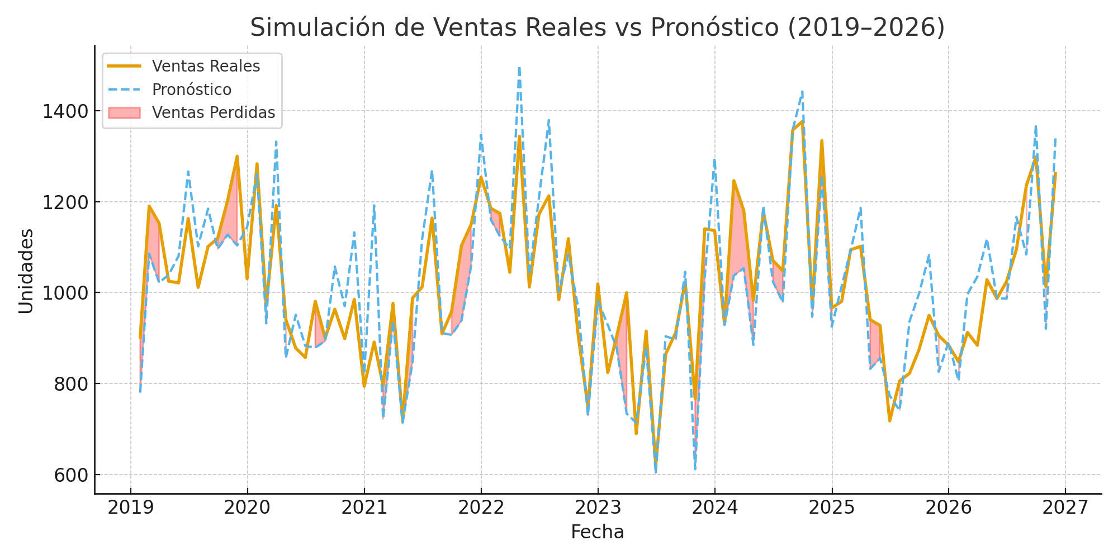

Slide 6
Results / Expected Outcomes
SARIMA se espera capture estacionalidad en productos como pinturas y morteros.
LSTM se espera aporte valor en SKU con demanda irregular y no lineal.
Comparación permitirá determinar en qué condiciones cada modelo mejora el forecast.
Meta: superar 70% de forecast accuracy y fortalecer planeación de inventarios y logística.

Slide 7
Conclusión
La investigación busca demostrar cómo modelos estadísticos tradicionales y técnicas de machine learning pueden complementar el proceso de planeación en Sika Colombia. El uso de datos históricos y variables externas permitirá construir pronósticos más confiables, reduciendo quiebres y sobrestock. El aporte esperado es académico y empresarial, fortaleciendo la gestión de inventarios.

Slide 8
Bibliografías
Benidis, K., et al. (2022). Machine learning for time series forecasting. IEEE Intelligent Systems.
Fildes, R., Goodwin, P., & De Baets, S. (2025). Forecast value added in demand planning. IJF.
Fourkiotis, K., & Tsadiras, A. (2024). Applying ML and statistical forecasting. Forecasting.
Falatouri, T., et al. (2022). Predictive analytics: SARIMA vs LSTM. Procedia Computer Science.
Ratuszny, E. (2025). LSTM vs ARIMA in business surveys. CEJEME.
Tirkolaee, E. B., et al. (2022). Hybrid SARIMA–ANN for demand forecasting. Procedia CS.

